Slide 1
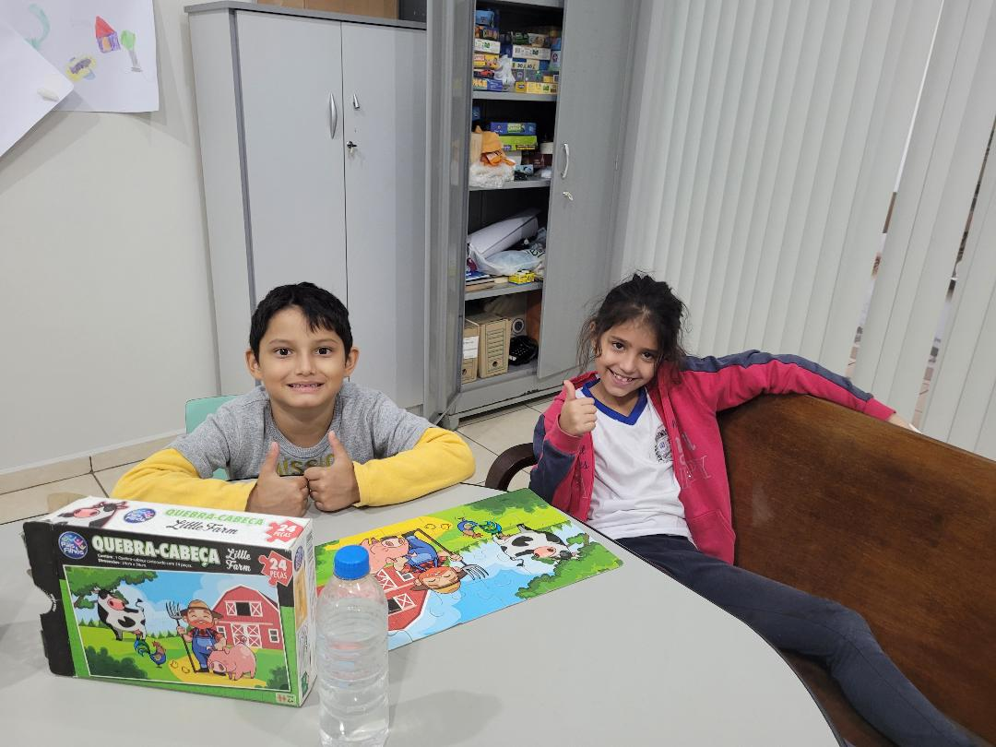

Slide 2
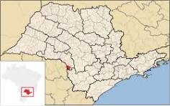



1)TEMA:SAÚDE MENTAL
2)TÍTULO DA EXPERIÊNCIA: Cresça e Apareça
3)INÍCIO DA EXPERIÊNCIA: 02/2024
4)INTRODUÇÃO
Fartura é uma cidade do interior paulista, localizada a 357 km de São Paulo, fazendo divisa como Estado do Paraná. Como muitos outros pequenos municípios possuem duas praças, uma igreja, farmácia em cada esquina, pouca alternativa de esporte, lazer e cultura, com uma população de 16.036 habitantes (IBGE – 2019), sendo 79,88% urbana e 20,11% rural, com 97,4% das crianças de 06 a 14 nas escolas. (IBGE/SEADE – 2010). O segmento etário de 0 a 14 anos de idade cresceu negativamente entre 2000 a 2010 (-2,2% ao ano), e crianças e jovens correspondem a 21,5% (3.292 habitantes) do total da população municipal em 2011, já a população entre 15 anos a 59 anos de idade corresponde a 63,9% (9.784 habitantes) da população do município. A taxa de analfabetismo de crianças com 10 anos de idade ou mais em 2010 era de 6%, já quando se observa o intervalo específico entre 10 anos a 14 anos de idade, percebe-se o índice de 0,9% (fonte: Diagnóstico Social 2012- Prefeitura Municipal de Fartura).

Slide 3

5) JUSTIFICATIVA
Considerando a abordagem da Terapia Cognitivo Comportamental, quando as respostas de uma criança ou adolescente, sejam comportamentais e /ou emocionais, estão disfuncionais, ou seja, caracterizadas por ideias automáticas que surgem na mente, sem reflexão e criadas por situações vividas, que muitas vezes causam traumas ou crenças irracionais, resultam em sofrimento para o indivíduo, e prejudicam de forma significativa sua adaptação social e acadêmica, e assim presume-se que estão faltando habilidades comportamentais mais adequadas e seus conteúdos cognitivos para a capacidade de resolução de problemas estão prejudicadas.
A presença de um distúrbio psicológico pode ser percebida quando um ou mais comportamentos se afastam de uma norma social, com frequência ou intensidade que os adultos significativos de seu meio, julgam ser muito alta ou muito baixa. Quando o comportamento da criança desvia-se significativamente das expectativas do desenvolvimento, deve ser procurada ajuda de um profissional para corrigir essas falhas. Dessa forma, orientar crianças e suas famílias sobre as dificuldades de desenvolvimento, é frequentemente um dos principais focos da prevenção, e tratamento da saúde mental, em criança.

Slide 4
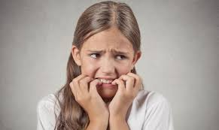
O transtorno de ansiedade em crianças é uma condição psicológica, que se caracteriza por medos intensos e preocupações excessivas, que interferem na vida cotidiana da criança. Os sintomas podem ser físicos, como dor de cabeça, dor de barriga, sudorese excessiva, ou comportamentais, como dificuldade para prestar atenção, irritabilidade, isolamento social, hiperatividade, entre outros.
Crianças e adolescentes com o transtorno de ansiedade generalizada, têm temores múltiplos e difusos, que são exacerbados pelo estresse. Geralmente têm dificuldade para prestar atenção e podem ser hiperativos e agitados.
Durante a pandemia do covid-19, a mudança inesperada nas rotinas — como o fechamento da escola e o isolamento das famílias, colegas, professores, o impedimento de brincar nas praças e ambientes externos, etc— aumentou a ansiedade e o estresse, de grande parte das crianças e adultos, além das inseguranças e medos da morte e de perder pessoas queridas.
Dados da Organização Mundial de Saúde (OMS), apontam que o Brasil é o país com o maior número de pessoas ansiosas: 9,3% da população.
Fonte: Google

Slide 5
No Transtorno do Déficit de Atenção e Hiperatividade (TDAH), a neurobiologia e a neuropsicologia do TDAH sugerem que a disfunção no córtex pré-frontal e suas conexões com a circuitaria subcortical e com o córtex parietal possam ser responsáveis pelo quadro clínico. Tais danos levam a déficits na manutenção da atenção, inibição, regulação da emoção, motivação, capacidade de organização e planejamento do comportamento futuro (VASCONCELOS, 2002) e das funções executivas (que capacitam o sujeito no desempenho de suas ações voluntárias, autônomas e orientadas para metas específicas), incluindo memória de trabalho, planejamento, autorregulação de motivação e do limiar para ação dirigida a um objetivo definido e internalização da fala (BARKLEY, 1997, 2000; STRAYHORN, 2002 apud ROSSI; RODRIGUES, 2009)
As principais características encontradas nos sintomas do TDAH são, comprometimento percepto-motor; instabilidade emocional; déficit geral da coordenação; distúrbio da atenção; impulsividade; transtorno da memória e do pensamento; deficiências específicas do aprendizado. (ABC da Saúde, 2005).
Considerando as pesquisas que indicam aumento do quadro do transtorno de ansiedade entre as crianças e a identificação de características acima citadas, encontras nas crianças, percebidas pelos Professores e Familiares, este projeto se faz necessário como prevenção de maiores complicações, caso estes sintomas não sejam trabalhados.

Slide 6
6) Objetivo Geral
Estas ações de saúde, tem como objetivo, prevenir o adoecimento emocional e psíquico das crianças, bem como orientar Pais e Responsáveis, sobre estabelecimento de vínculos, limites educacionais, entre outras questões importantes, que auxiliam no desenvolvimento psíquico da criança e do adolescente.
6.1) Objetivos Específicos
- Desenvolver ética, cidadania e empatia nas crianças;
- Estimular a responsabilidade e a autonomia nos participantes;
- Auxiliar no desenvolvimento das habilidades cognitivas;
- Aumentar a autoestima e perspectivas de vida dos participantes;
- Trabalhar com as crianças a elaboração das emoções e sentimentos;
- Contribuir para o fortalecimento da família no desempenho de sua função protetiva;
- Modificar os pensamentos e os sistemas de significados dos pacientes, através de uma alteração emocional e comportamental.
- Desenvolver na criança meios para que eles possam lidar, com o que as rodeiam de maneira saudável.
-Auxiliar os familiares na interação e participação dos processos de aprendizagem, pelos quais as crianças passarão e promover o bom relacionamento entre as partes.
- Promover a educação em saúde, através de grupos terapêuticos.

Slide 7
7)Metodologia
A ação é desenvolvida através das seguintes atividades:
a) Encontros com temas propostos pelas crianças e pela psicóloga para reflexão em grupo;
b) Encontros semanais, utilizando técnicas da terapia cognitiva comportamental, em grupos de até 08 crianças, agrupados conforme o ano escolar e sexo.
c) Técnicas de estimulação cognitiva.
d) Os grupos terapêuticos, terão a duração de 4 meses.
e) Grupos mensais de orientação para os Pais e Responsáveis das crianças;
f) Visitas domiciliares quando necessário;
g) Discussão de casos em rede de saúde e municipal, quando necessário.
h) Devolutivas para os Responsáveis e para os Professores;
i) Os encaminhamentos ocorrerão via Conselho Tutelar, Escolas, Unidades de Saúde e por encaminhamento de outros serviços socioassistenciais, das demais políticas públicas setoriais, dos demais órgãos do Sistema de Garantia de Direitos e do Sistema de Segurança Pública.

Slide 8
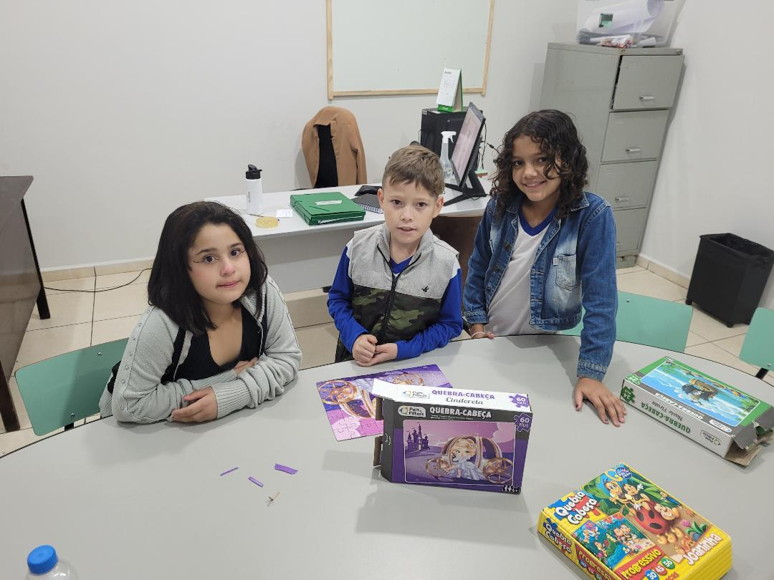
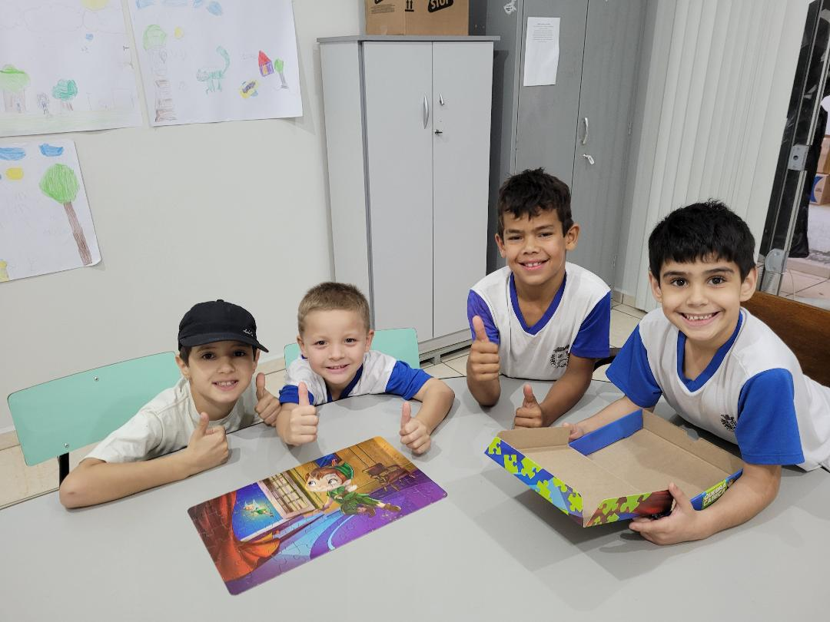

Slide 9
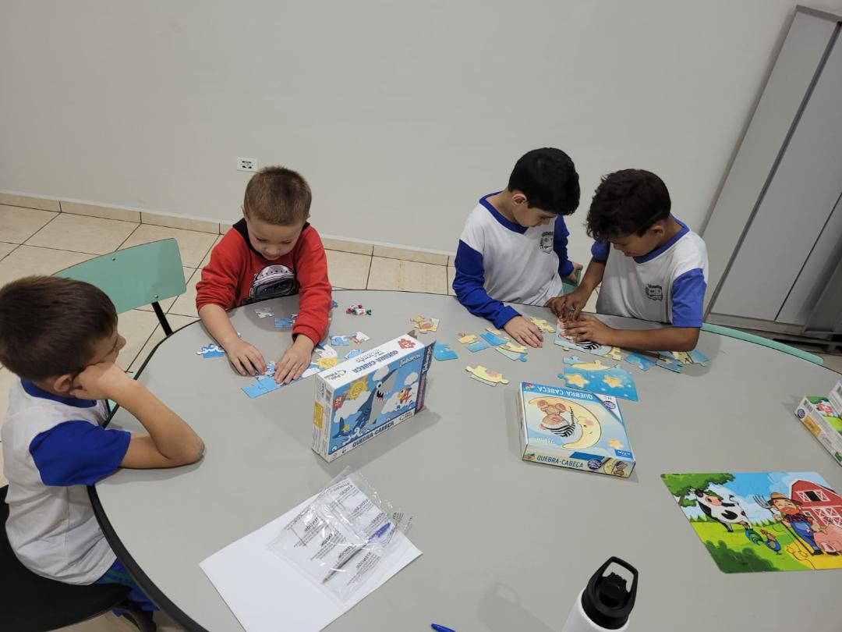
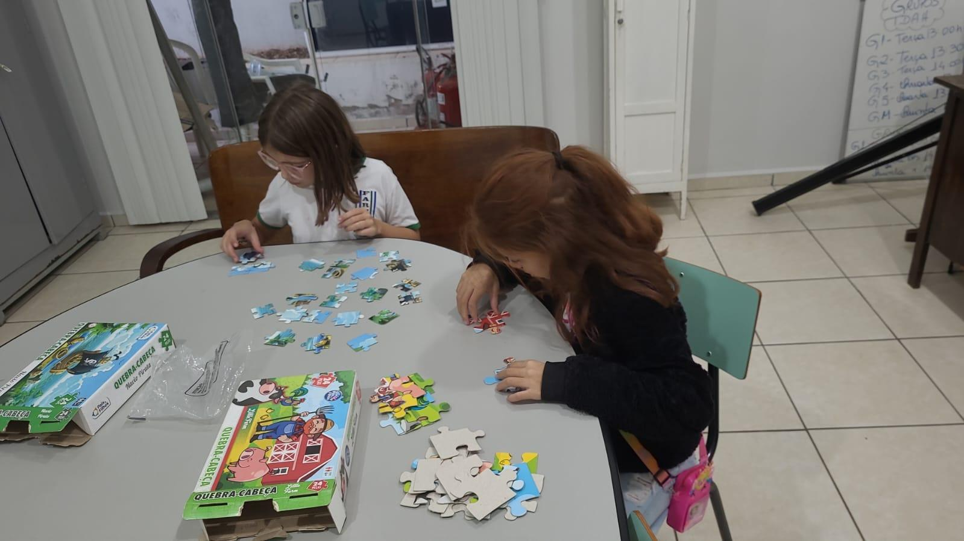

Slide 10
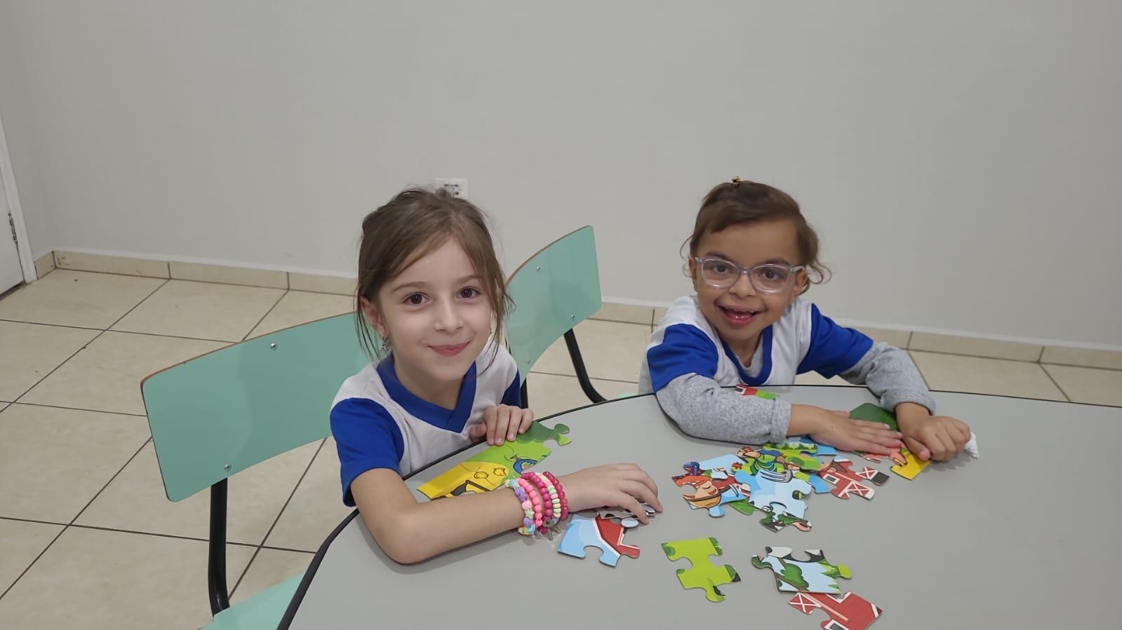

Slide 11
8)RESULTADOS
A avaliação dos resultados se dá mediante a observação dos seguintes indicadores:
Criança e família:
•Permanência na escola.
•Melhora no desempenho acadêmico escolar.
•Frequência e interesse nas atividades.
•Melhoria das relações familiares e sociais.
•Participação das famílias e das crianças, nas atividades desenvolvidas.
Considerando os indicadores descritos, ainda não existe uma análise quantitativa, mas observa-se a adesão dos participantes e interesse do Responsáveis para a continuidade dos grupos e o interesse de novos participantes para iniciar em fevereiro de 2025.
9)CONSIDERAÇÔES FINAIS
“A saúde é direito de todos e dever do estado, garantido mediante políticas sociais e econômicas que visem a redução do risco de doenças e de outros agravos e ao acesso universal e igualitário às ações e serviços para a sua promoção, proteção e recuperação.”
Art. 196 da Constituição Federal do Brasil.

Slide 12
10)REFERÊNCIA BIBLIOGRAFICA
1. Paulson RE Women's suffrage and prohibition: a comparative study of equality and social control. Glenview, IL: Scott, Foresman and Company; 1973. [ Links ]
2.GONÇALVES, Maria da Graça Marchina. A contribuição da Psicologia Sócio-Histórica para a elaboração de políticas públicas. In: BOCK, Ana M. Bahia (org.). Psicologia e o Compromisso Social. São Paulo: Cortez, 2003, p. 277-293.
3.GONZÁLEZ REY, Fernando. Psicoterapia, Subjetividade e Pós-Modernidade: uma aproximação histórico cultural, São Paulo: Thomson Learning, 2007.
4.OLIVEIRA, J.A.P. (2006) Desafios do planejamento em políticas públicas: diferentes visões e práticas. Revista de Administração Pública, Rio de Janeiro, 40 (273-88), mar/abr.
5.SARAVIA, E. & FERRAREZI, E. (Org.) Políticas Públicas: coletânea. Volume 2. Rio de Janeiros : ENAP. 2006.
6.SILVA, P.L.B. & MELO, M.A.B. O Processo de Implementação de políticas públicas no Brasil: Características e Determinantes da Avaliação de Programas e Projetos. Campinas :Universidade Estadual de Campinas – UNICAMP, Núcleo de Estudos de Políticas Públicas –NEPP. Caderno nº 48. 2000.
7. BECK, Judith Shapiro et al. Terapia cognitivo-comportamental: teoria e prática.
8.https://www.msdmanuals.com/pt/profissional

